Slide 1
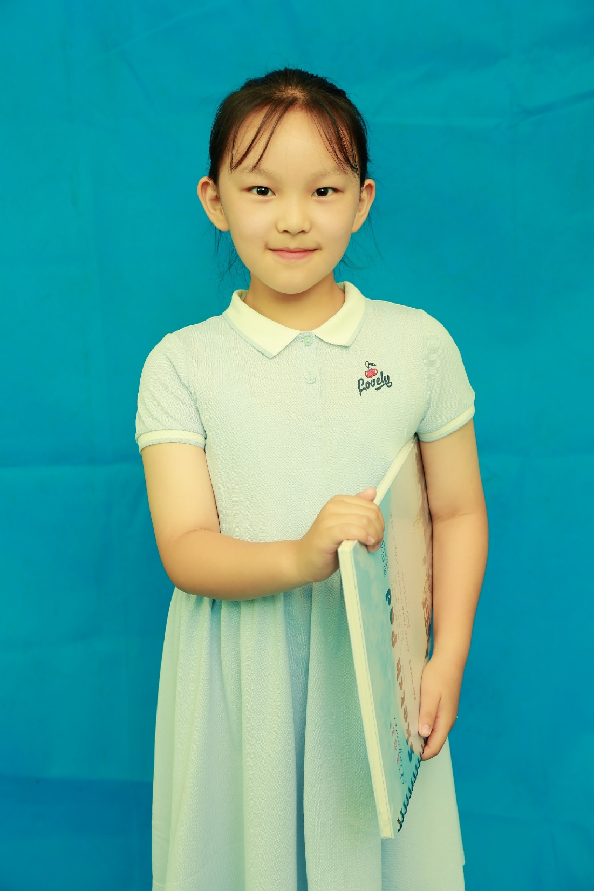
孙弋斐
四（2）班
性格：阳光自信、热爱学习
兴趣爱好：画画、足球、剪纸等。
座右铭：业 精于勤荒于嬉
竞选感言：我叫孙弋斐，感谢老师和同学的信任，在这金秋时节参加学校大队委的竞选。我热爱运动，，关心集体，乐于帮助同学，成绩在班级名列前茅。如果当选大队委，我会更加努力提高个人素质，做一名优秀的少先队员，以优秀的成绩来汇报老师和同学们的信任！相信我，一个充满自信和勇气的女孩一定不会让你们失望，让我们在这收获的季节里，共建薛小的未来，收获更多的果实！

Slide 2
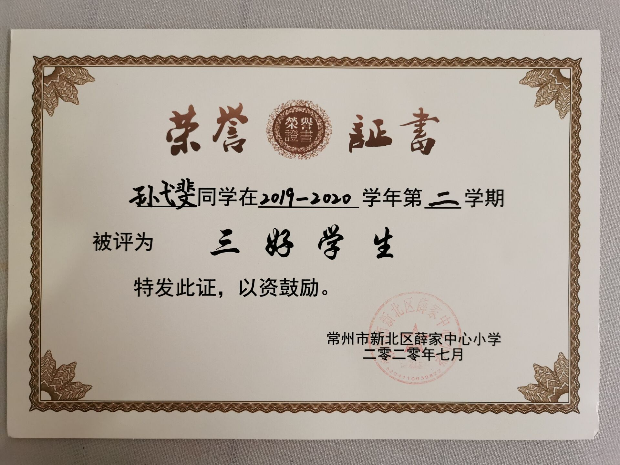
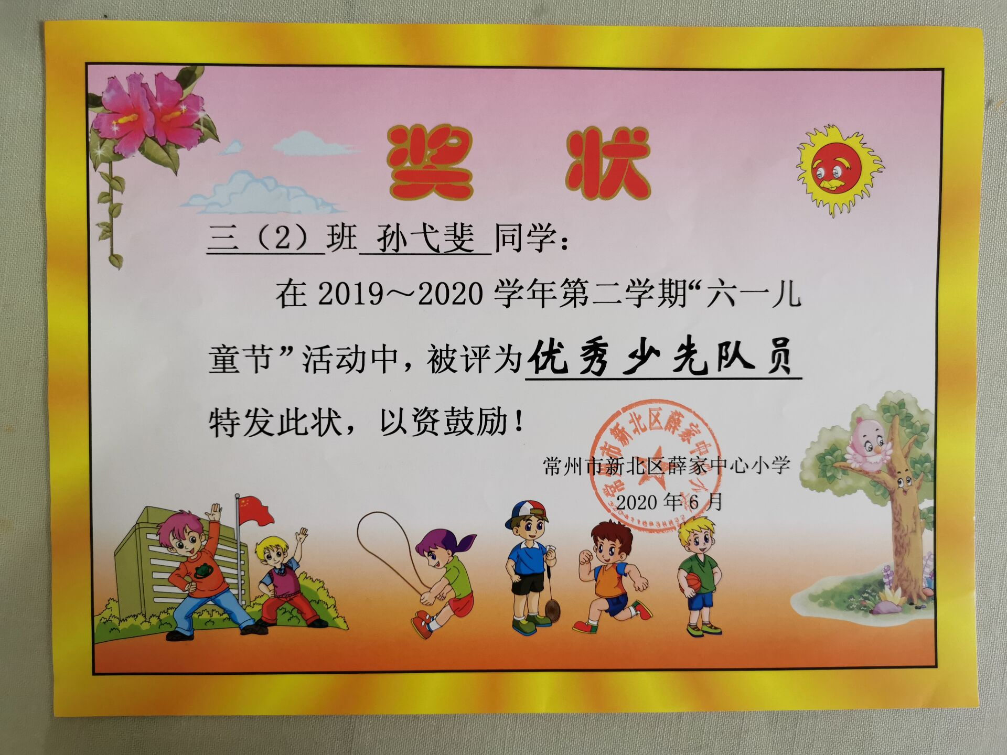
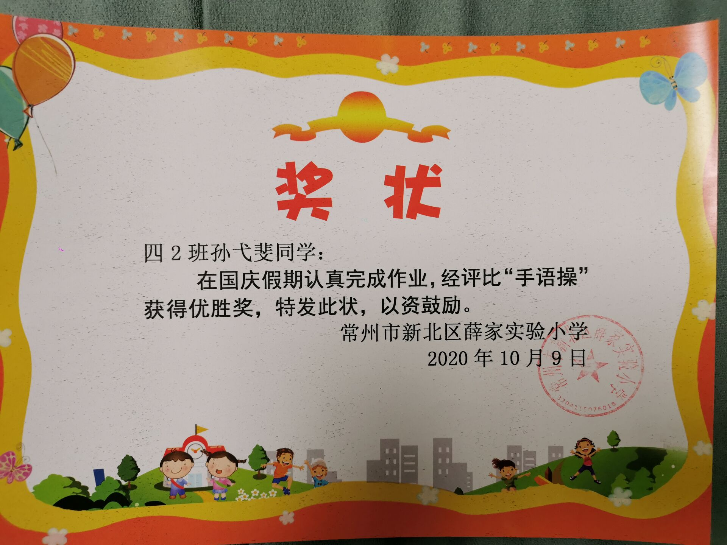
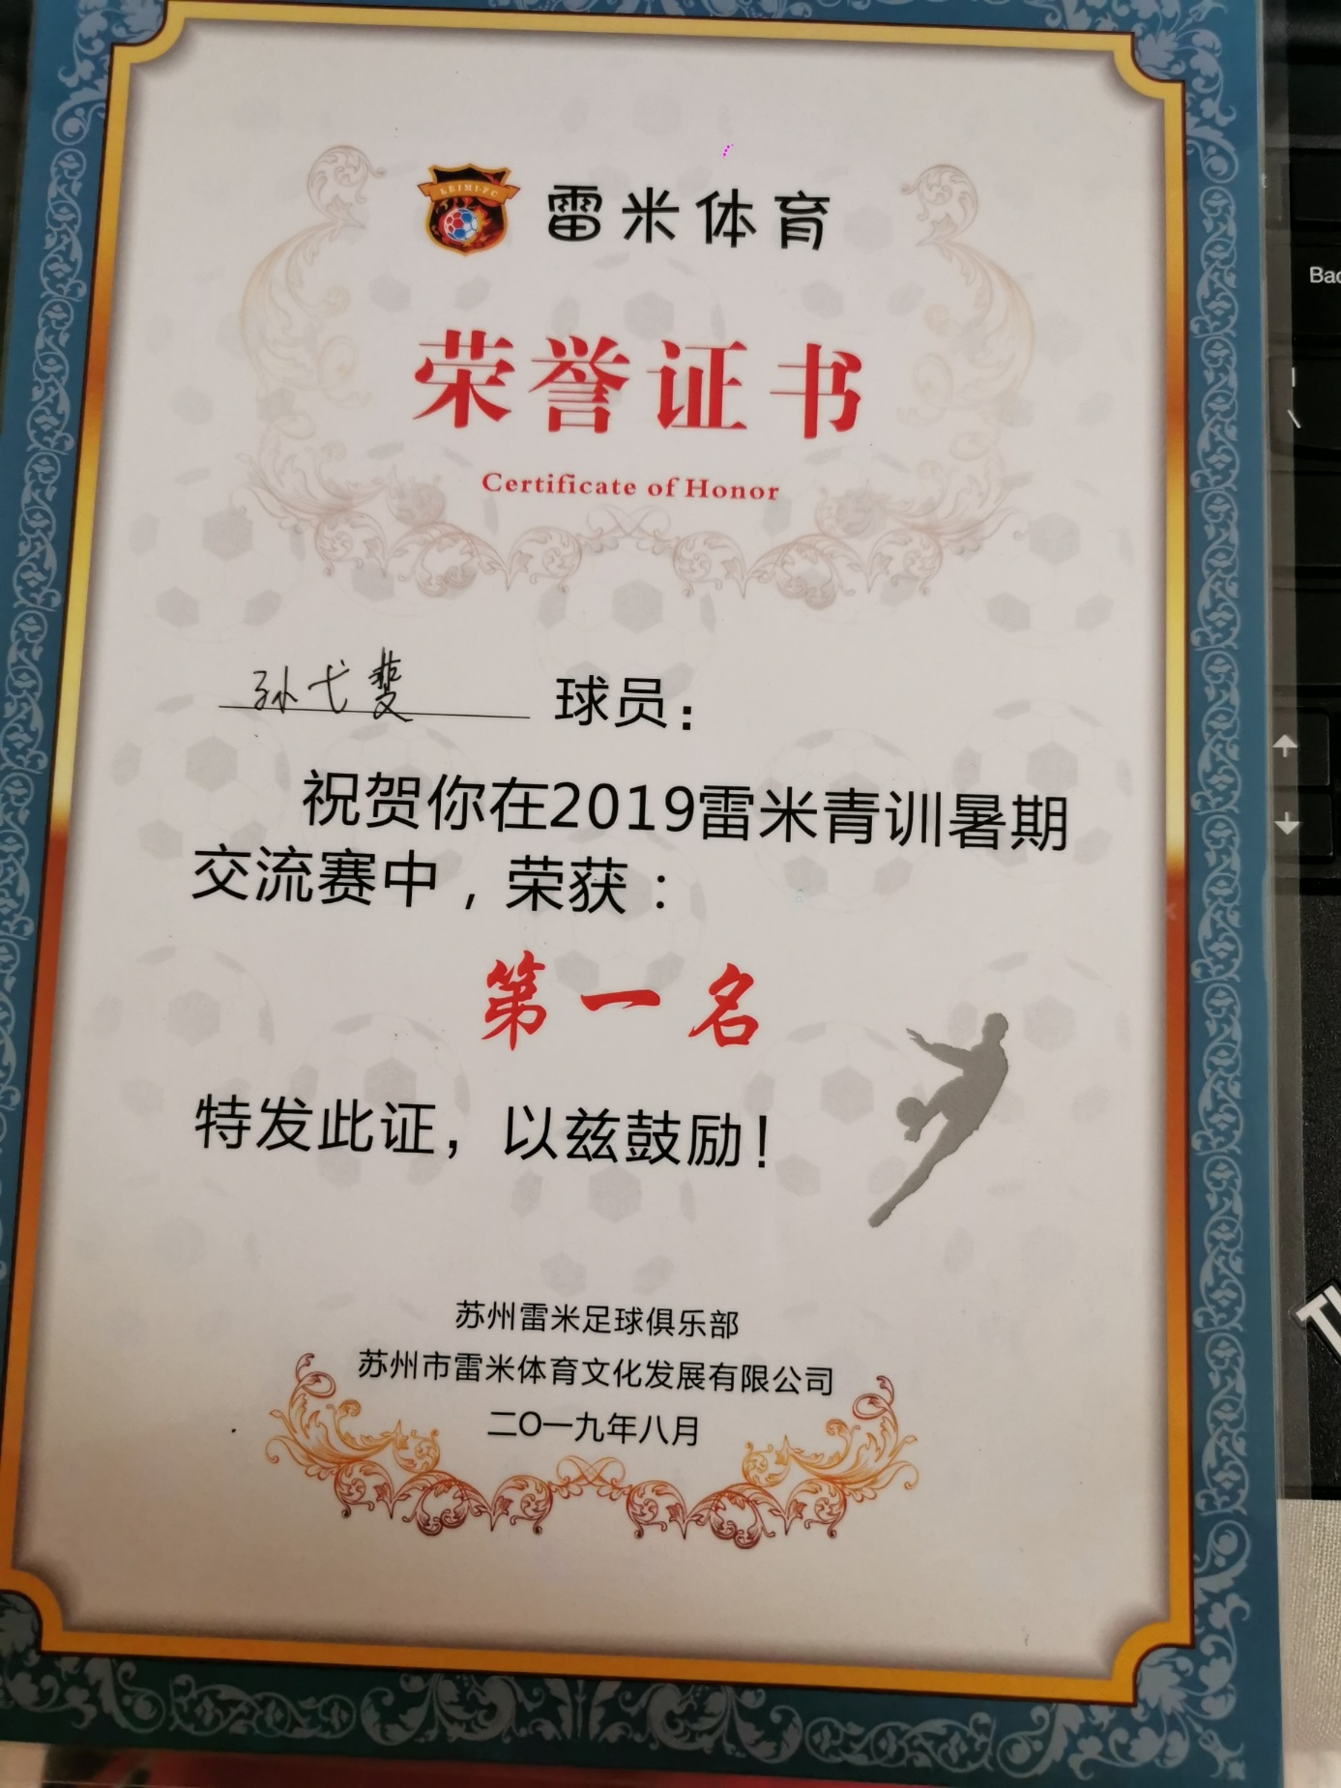

Slide 3
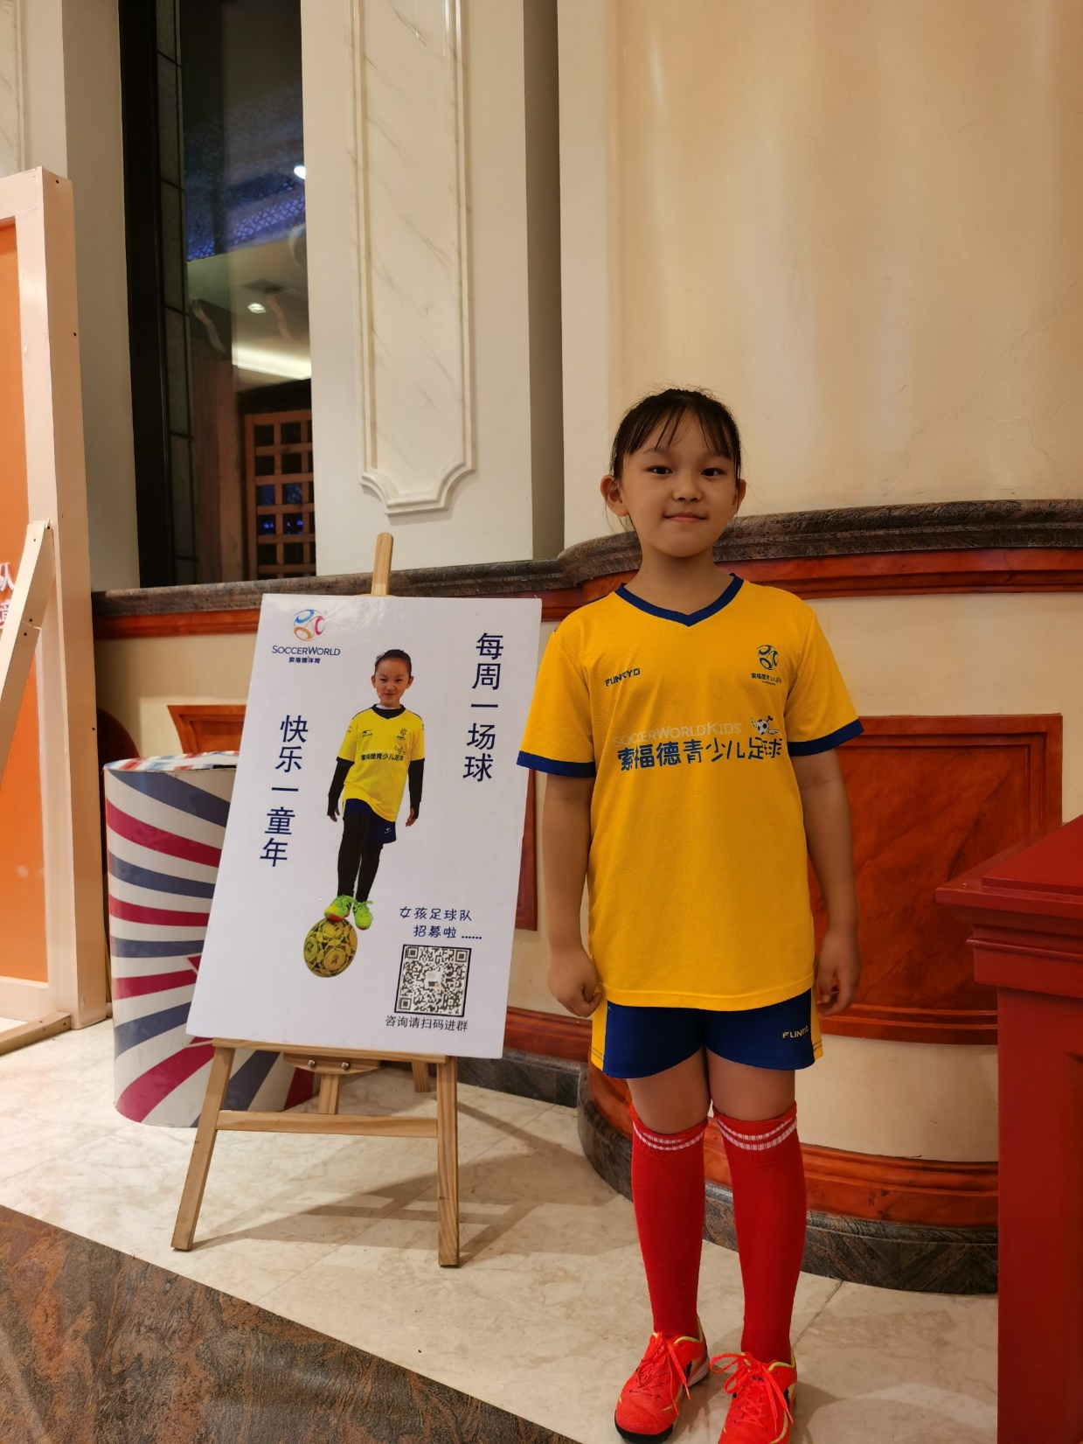
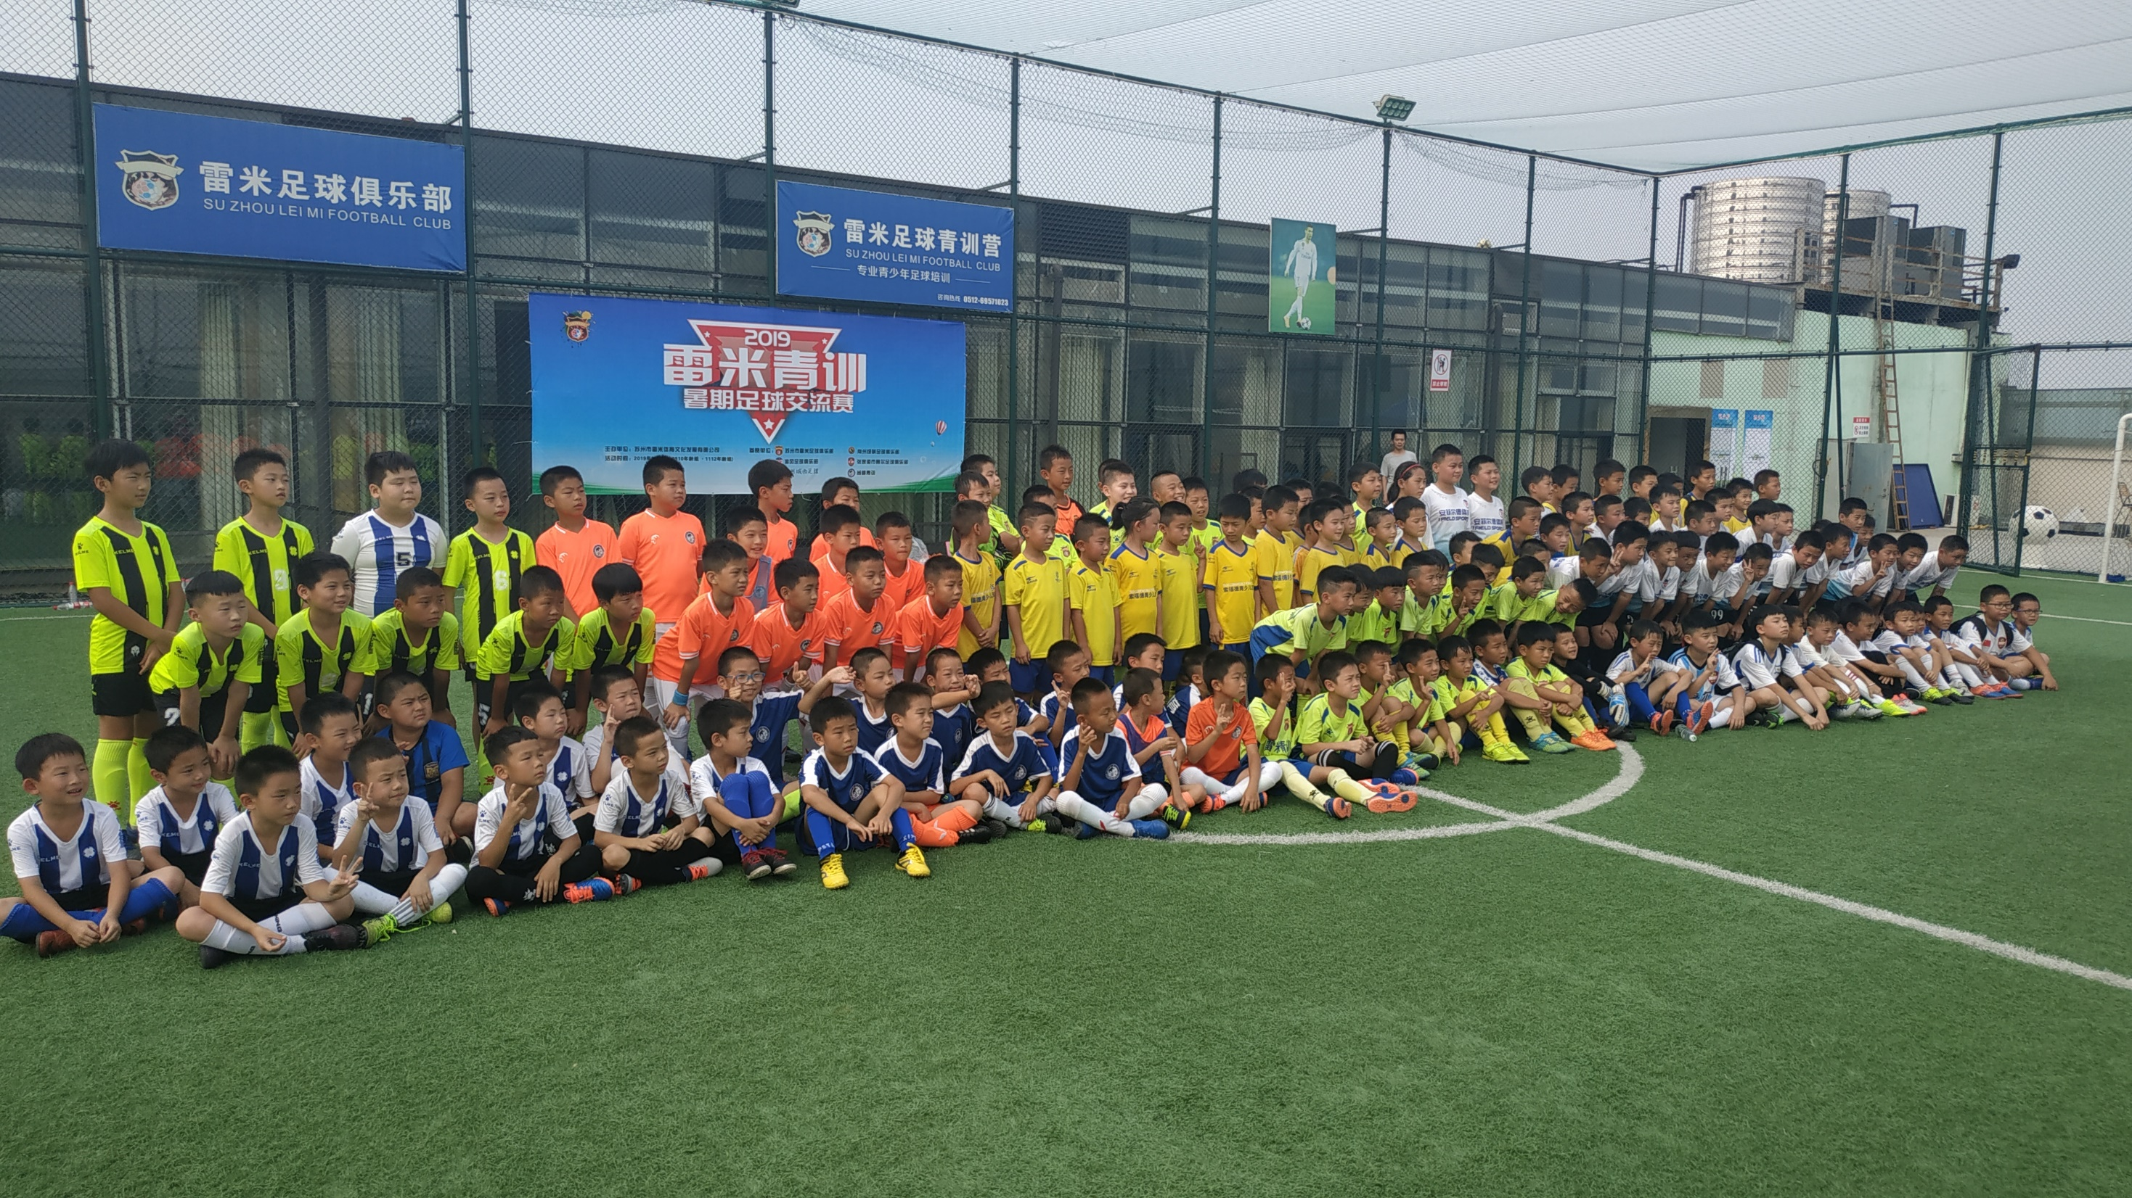
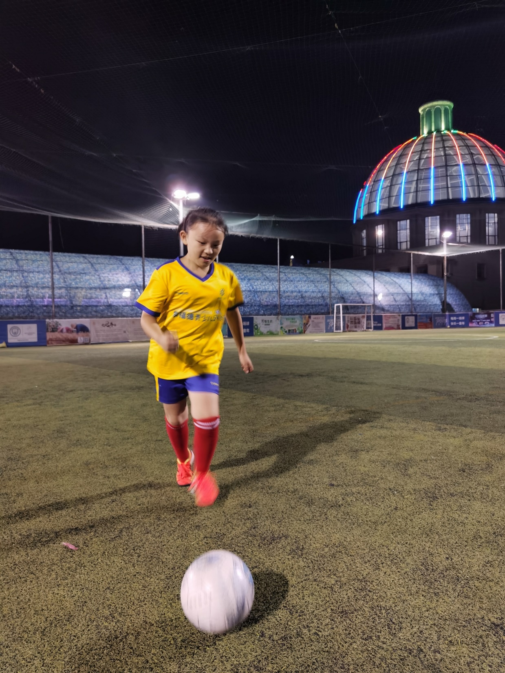
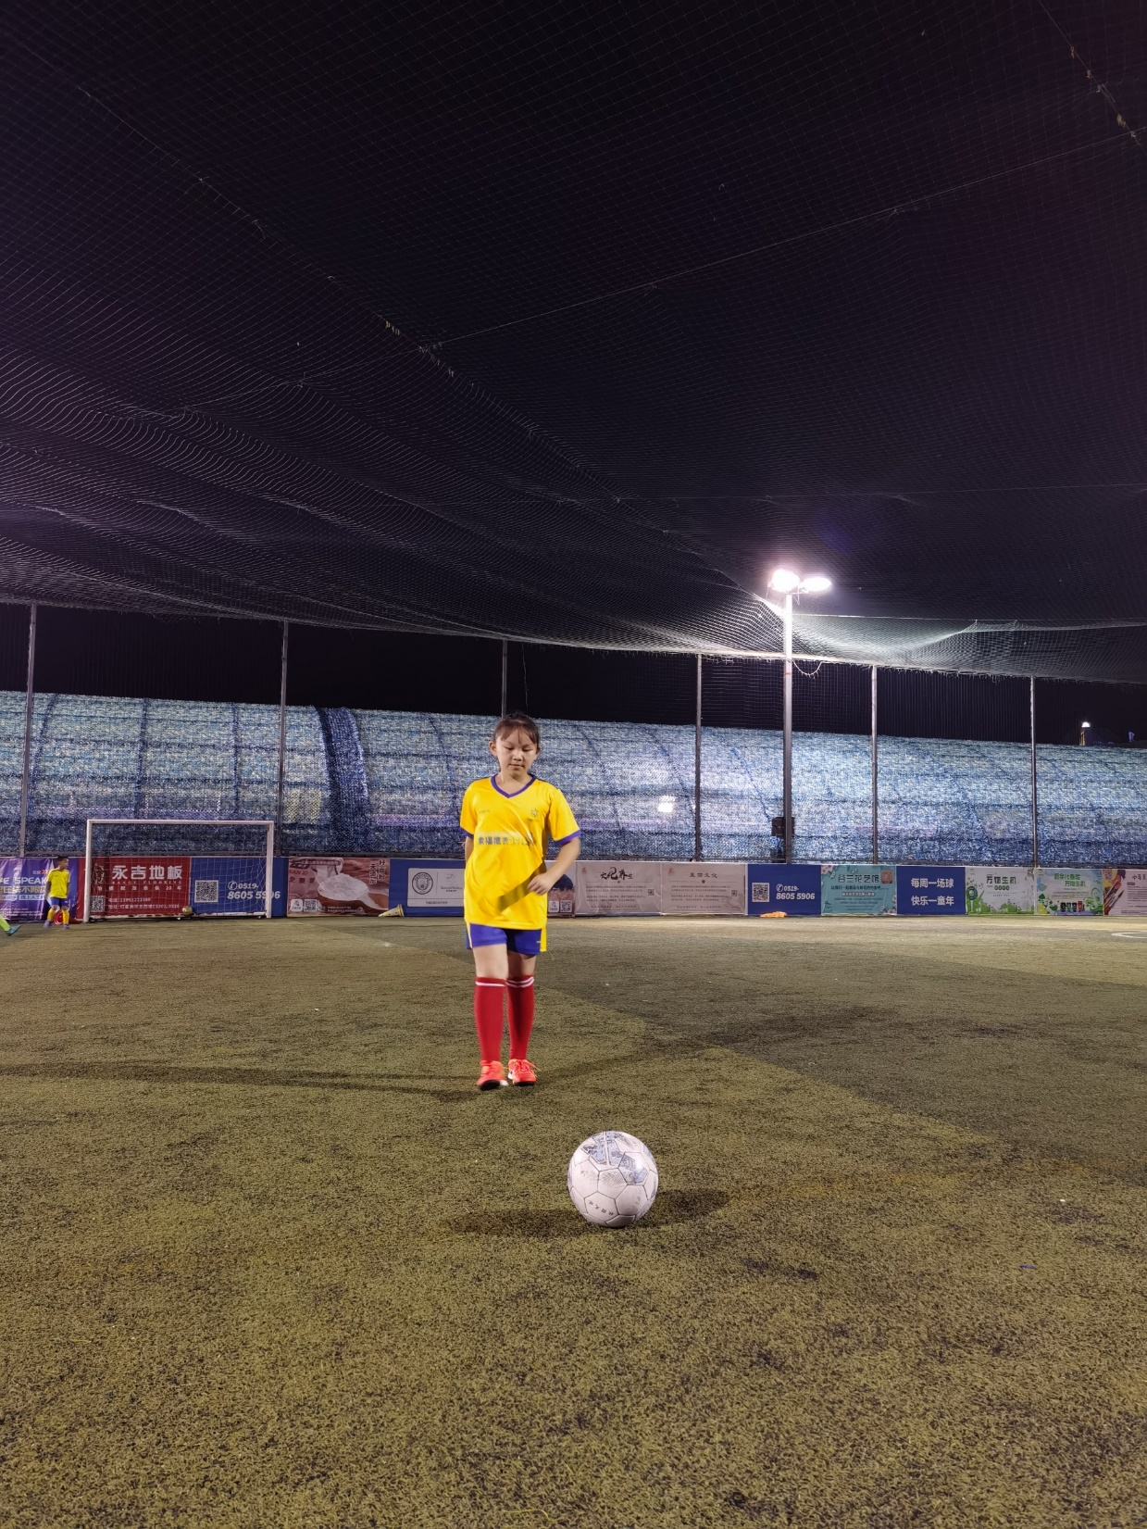

Slide 4
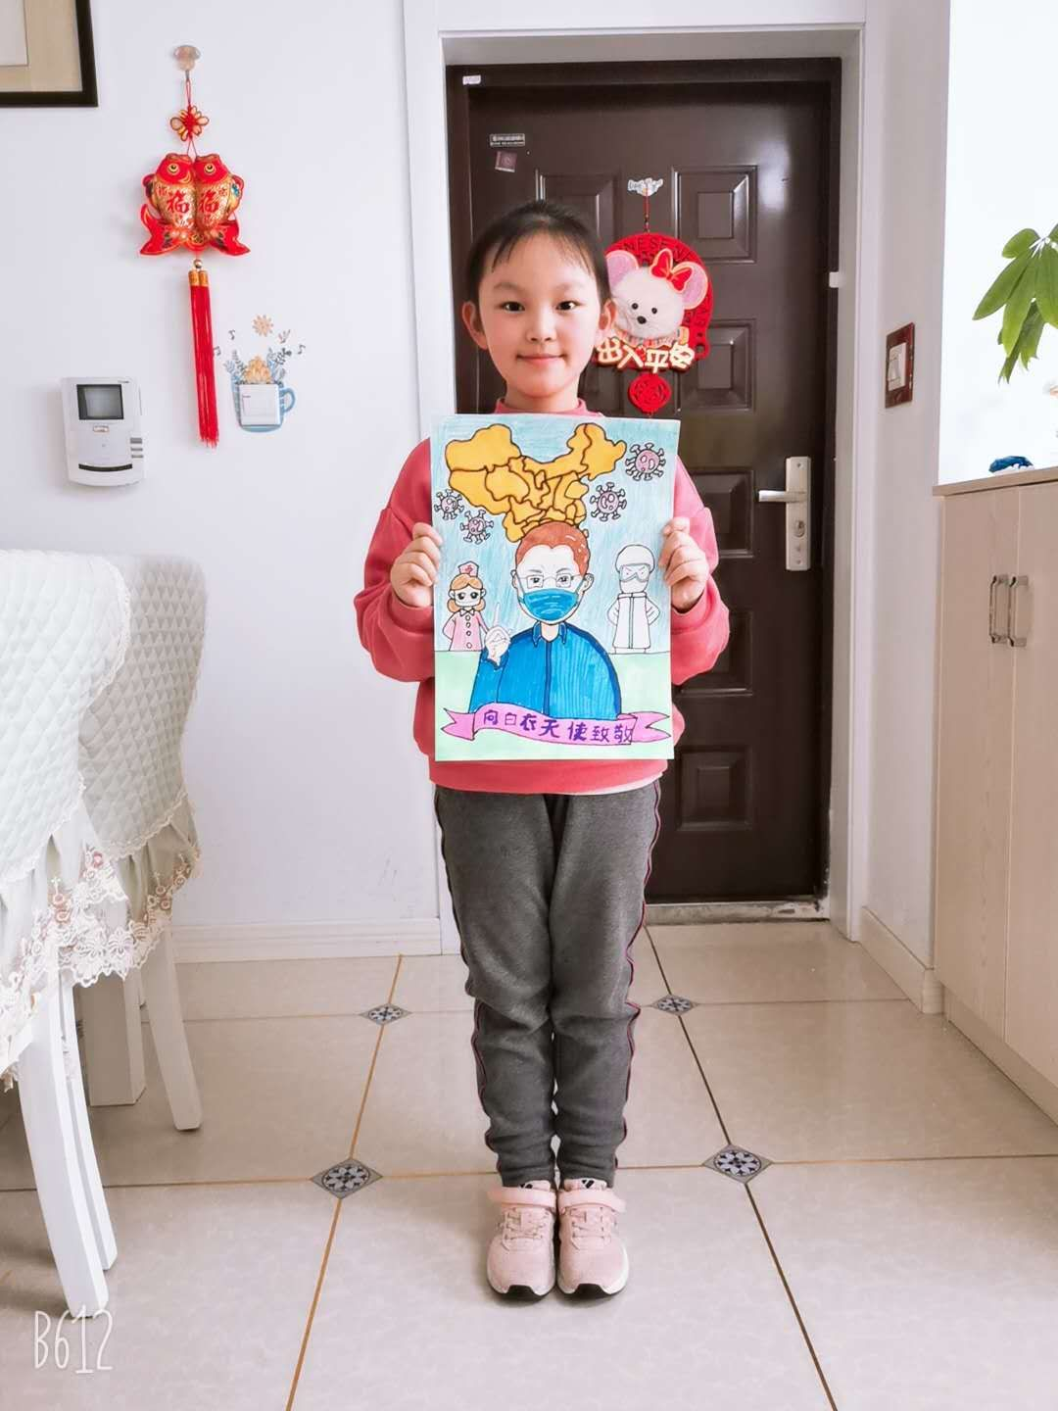
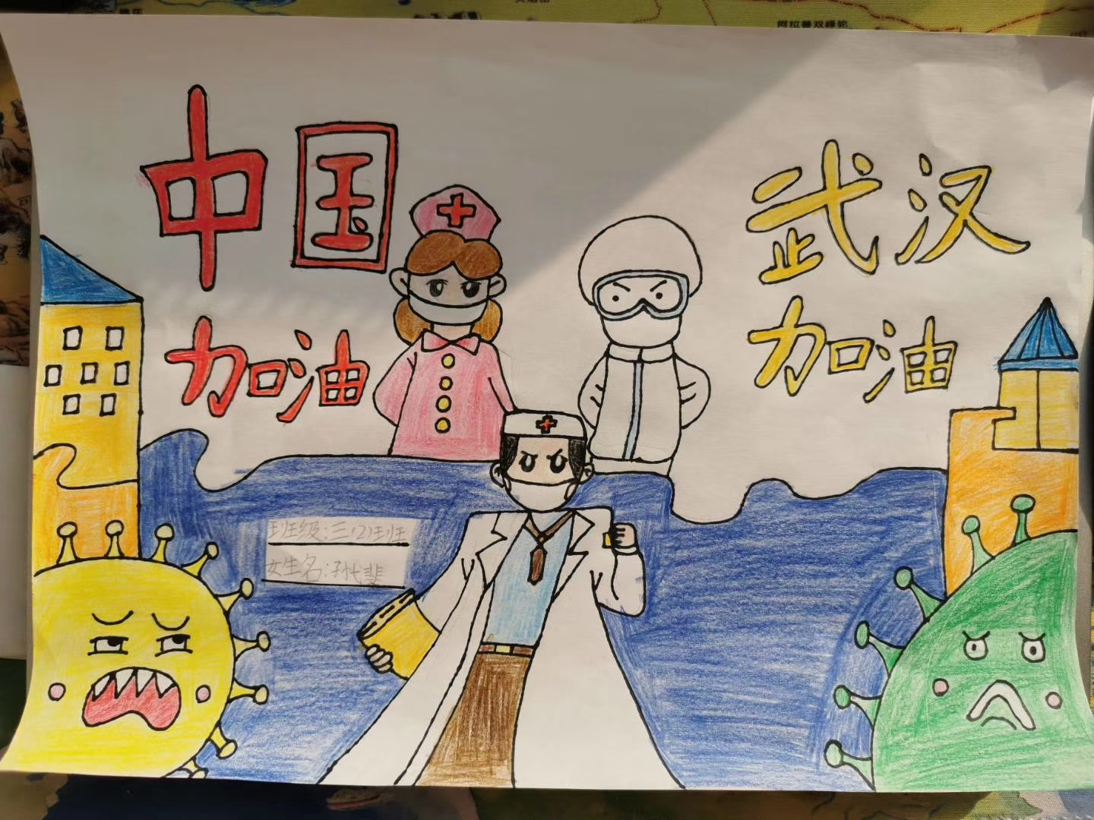
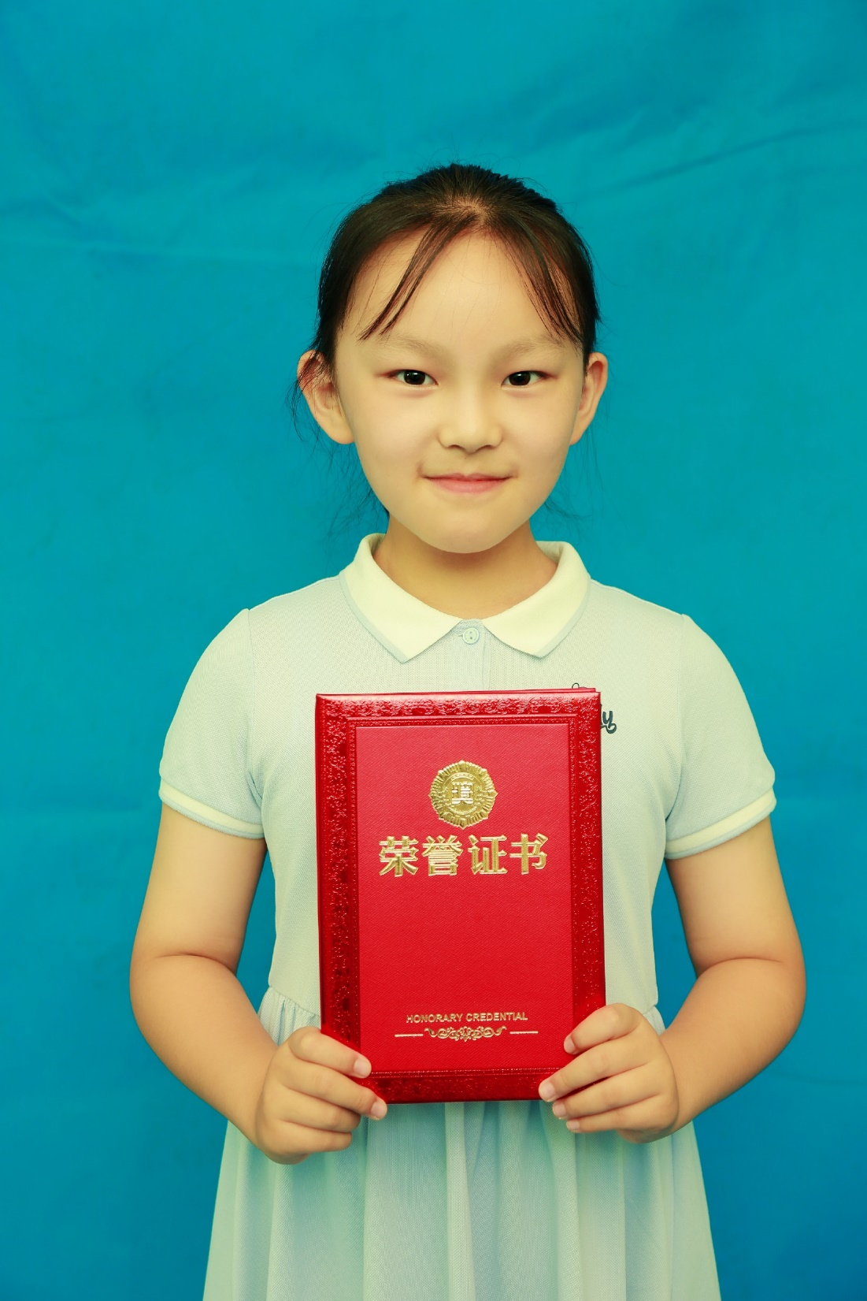

Slide 5
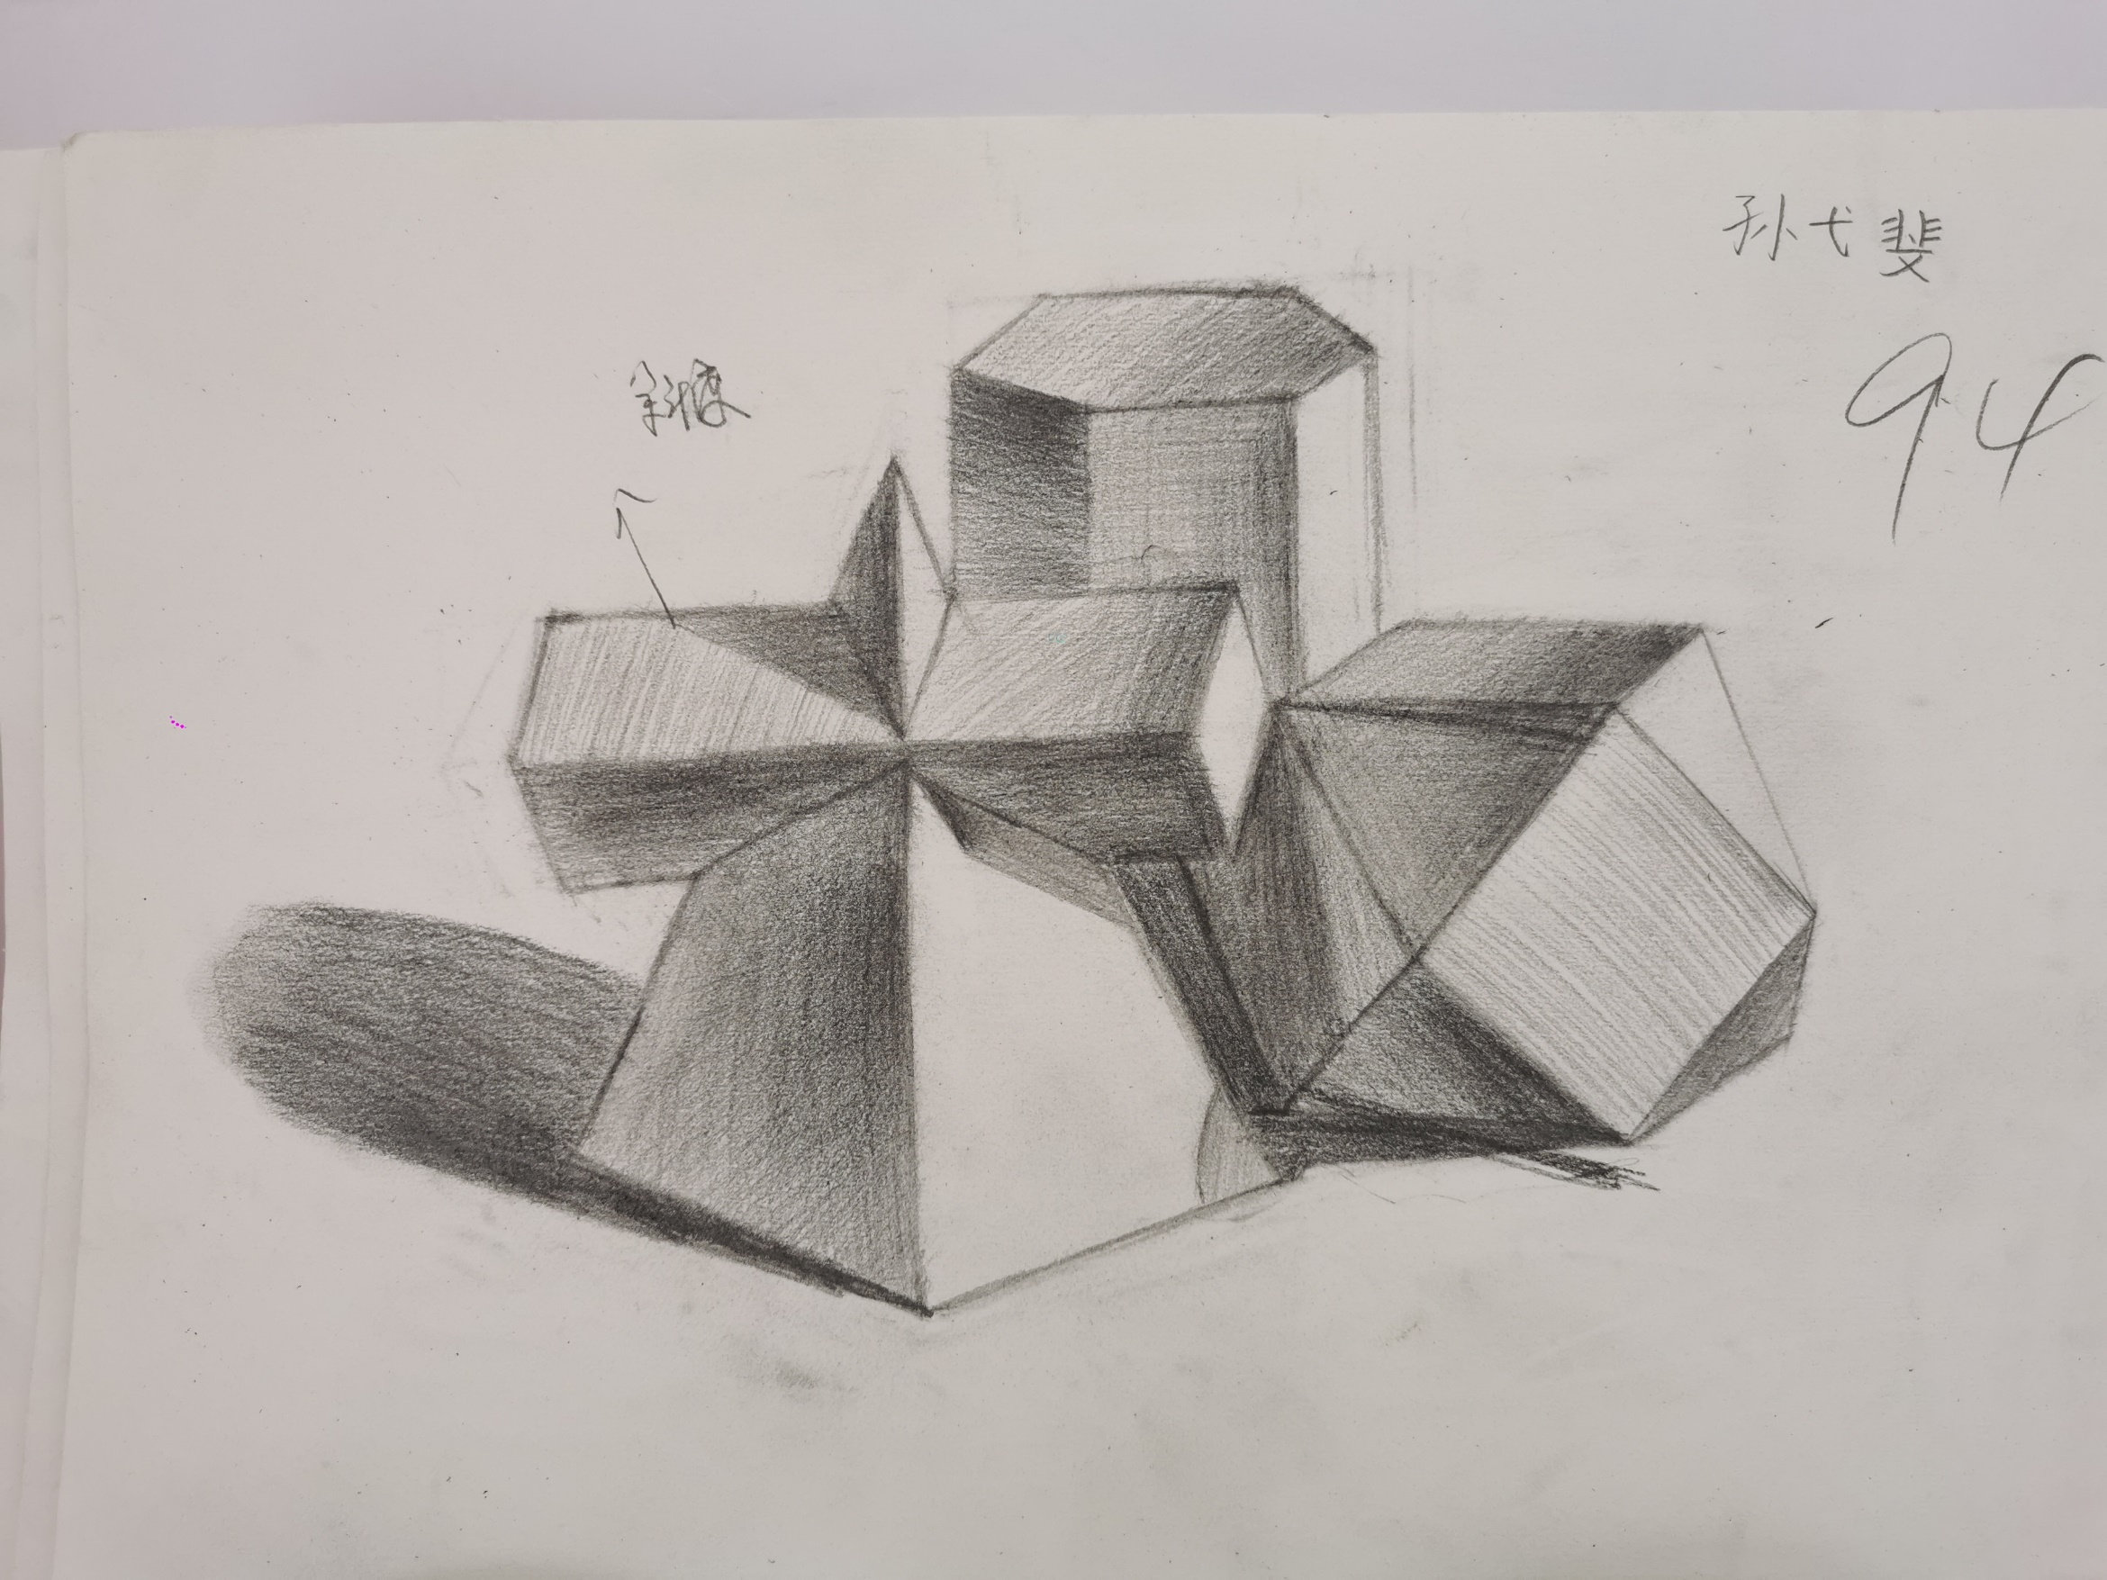
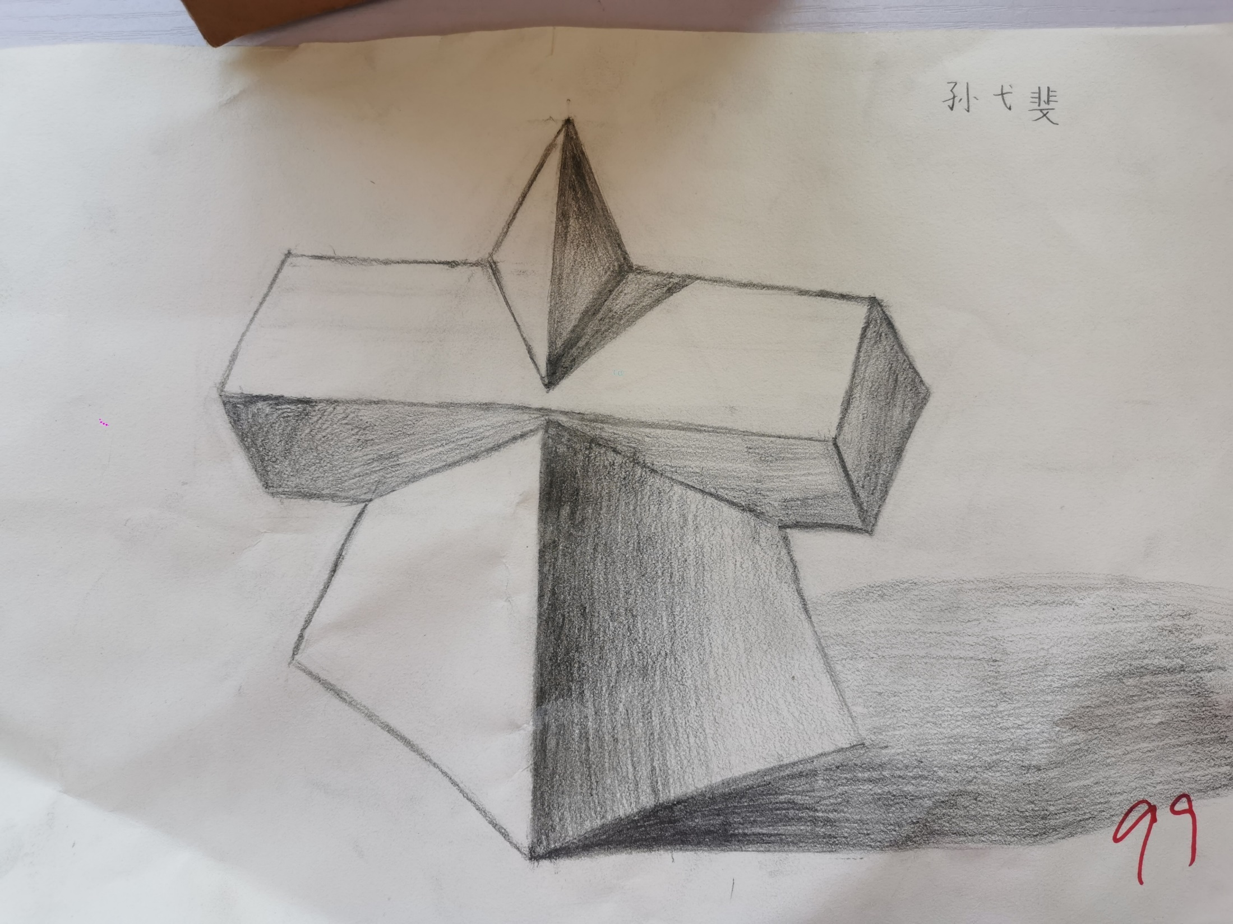
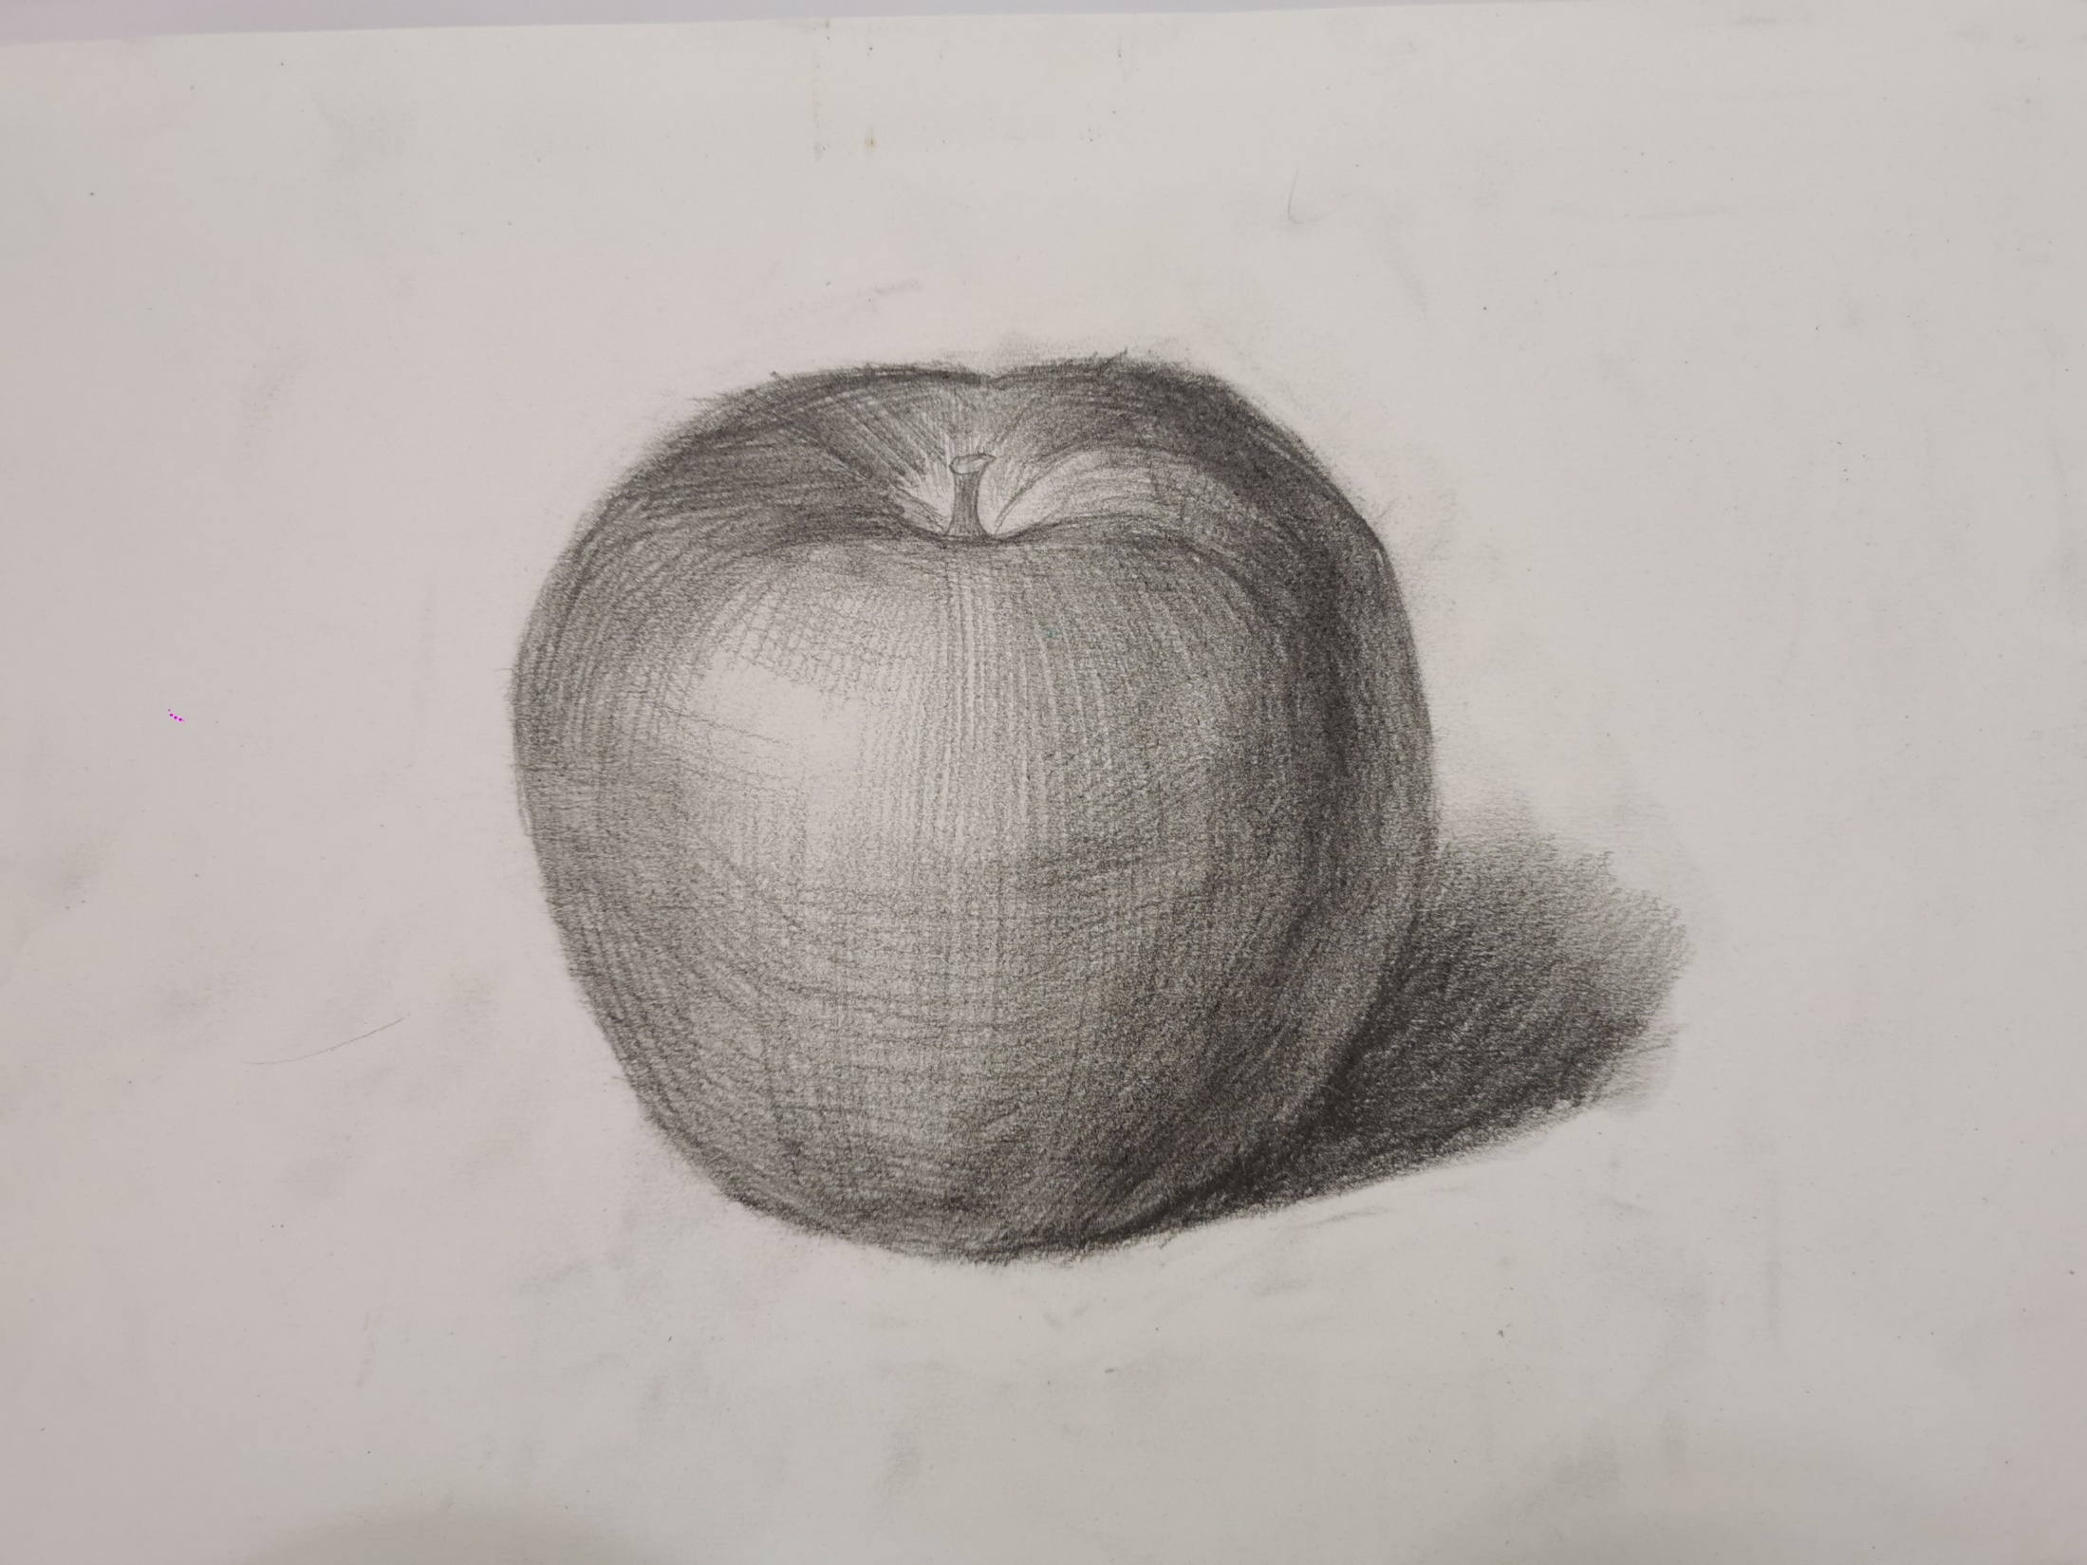

Slide 6
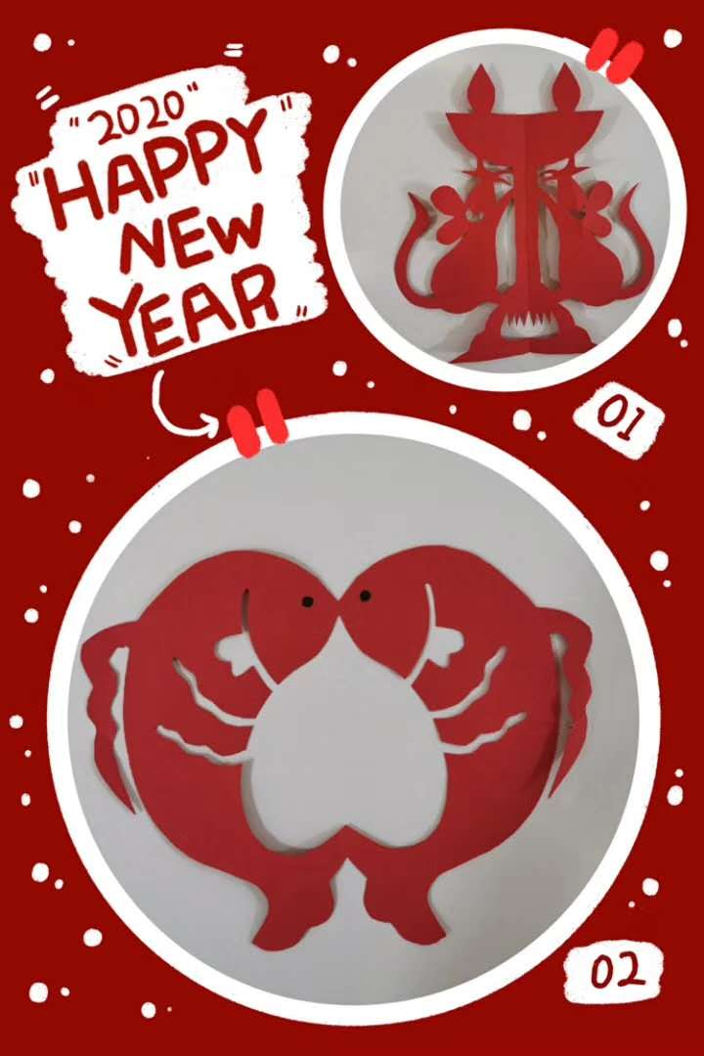
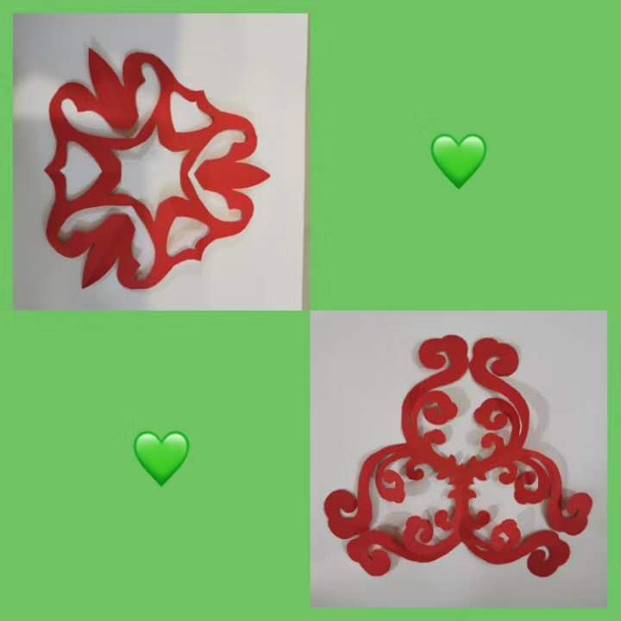

Slide 7
谢谢观看！

